Slide 1
컴퓨터 공학 설계 및 실험 1 최종 프로젝트 발표
20180501 김연수
20180501김연수

Slide 2
실험 목표 및 실험 환경
화면상으로 우주복을 입은 팬더가 움직이는 모습을 통해서 DFS와 BFS 알고리즘이 동작하는 방식을 더 명확하게 표현한다. 미로 상에 랜덤하게 배치되는 안경은 벽을 꿰뚫어 보는 능력을 제공한다. 우주복을 입은 팬더가 이 안경을 집으면, 목표지점까지 헤매지 않고 최단거리로 이동할 수 있다.
팬더가 움직이는 방식은 DFSMODE, BFSMODE 두 가지 방식 존재. DFSMODE의 경우 팬더는 한 칸 씩 천천히 이동. BFSMODE의 경우 팬더는 순간이동 능력을 사용.
실험 환경 : visual studio 2022 release, Openframeworks of_v0.11.0_vs2017_release

Slide 3
변수 설명 : maze project 이후 최종 프로젝트에서 추가한 변수들 위주로 설명.
int isGAME; //게임 실행 여부
queue<DRAW_DOT> panda; // 판다의 이동 경로를 저장하는 큐
queue<DRAW_DOT> glasses_path; // 안경으로부터 목표지점까지 이동 경로를 저장하는 큐
ofImage image_character; //판다캐릭터 이미지 저장
ofImage glasses; //안경 이미지 저장
int glasses_x, glasses_y; //화면 상에서 안경의 위치(랜덤하게 배정)
bool GAMEOVER; //gameover flag : 게임이 끝났을 경우 후속조치 하기 위함
bool dfsmode, bfsmode; //dfsmode, bfsmode 표시 : 모드에 따라 판다의 이동경로가 달라짐.
bool erase_glasses; //판다 안경 획득 여부 : 획득한 경우 목표지점까지 최단 거리로 이동.

Slide 4
함수 설명 : maze project 이후 최종 프로젝트에서 추가한 기능들 위주로 설명.
bool BFS_from_glasses(); // 안경 위치에서 BFS 수행 함수
void update(); //판다의 위치 업데이트
bool DFS(); // DFS 함수에 코드 추가
bool BFS(); // BFS 함수에 코드 추가
void appMenuFunction(string title, bool bChecked); -> 메뉴창에 게임 시작 버튼(DFS MODE, BFSMODE) 추가

Slide 5
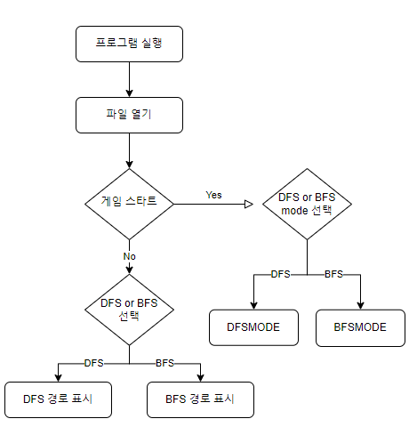
플로우 차트

Slide 6
자료구조와 알고리즘 : 자료구조, 공간 복잡도
Maze는 미로를 그리기 위해 구현한 vector 자료구조. 따라서 Maze에 입력으로 들어오는 원소의 숫자는 행 * 열. -> O(n*m)의 공간 복잡도
Path는 DFS또는 BFS 알고리즘의 결과로 생성된 경로를 저장하는 vector 자료구조. 최악의 경우 모든 칸을 거친다고 가정하면, -> O(n*m)공간 복잡도
Panda는 판다 캐릭터가 지나갈 경로의 좌표를 저장한다. 따라서 이 또한 최악의 경우 모든 칸을 지나갈 것이다. -> O(n*m) 공간 복잡도
Glasses_path는 안경으로부터 목표지점까지 경로의 좌표를 저장한다. 이 또한 위와 마찬가지 이유로 -> O(n*m) 공간 복잡도.
graph를 표현하기 위해 만들어지는 노드의 개수는 n*m의 미로에서 정확히 n * m 개 -> O(n*m) 공간 복잡도

Slide 7
자료구조와 알고리즘 : 알고리즘, 시간 복잡도
전체적인 알고리즘 설명: GAME이 시작되고, 모드를 선택하고 나면, 모든 자료구조에 정보가 업데이트 -> 각 실행마다 pos_x와 pos_y 그리고 end_x와 end_y 변동 -> 판다가 움직이는 애니메이션을 형성
프로그램의 전체적인 시간 복잡도:
READFILE()의 시간 복잡도는 O(n*m).
DFS함수, BFS 함수, dfsdraw, bfsdraw도 마찬가지로 O(n*m)의 시간 복잡도를 가진다.
Update 함수의 시간 복잡도는 게임 도중인 경우 O(1)이고 게임이 끝난 경우 dfsdraw or bfsdraw 함수를 호출하게 되므로 O(n*m)의 시간 복잡도를 가진다.
Draw 함수에서는 미로를 그리는 작업을 수행해야 하므로 O(n*m)의 시간 복잡도를 가진다.

Slide 8
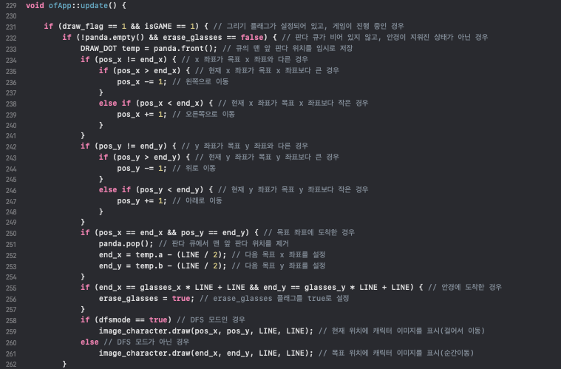
창의적 구현 : update()함수의 일부 코드.
판다가 움직이는 애니메이션이 자연스럽게 나타나도록 하기 위해서 pos_x, pos_y를 변수로 두어 1씩 증가하도록 구현 했다.
이 값들은 1씩 증가하다가 end_x, end_y와 값이 같아지는 순간, 다시 end_x, end_y 변수를 다음 경로의 위치로 갱신해주도록 한다.
그러면 pos_x, pos_y의 값은 다시 end_x, end_y의 값과 같아질 때 까지 계속 1씩 증가할 것이다.
중간에 안경의 위치에 도착하는 경우, erase_glasses변수를 true로 update 해주고, BFS_from_glasses로 부터 얻는 안경으로부터 경로를 받아온다.

Slide 9
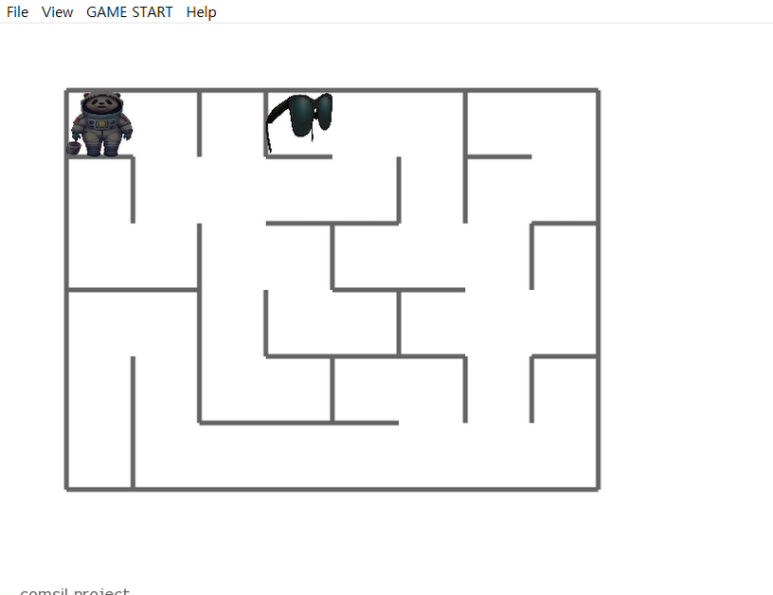
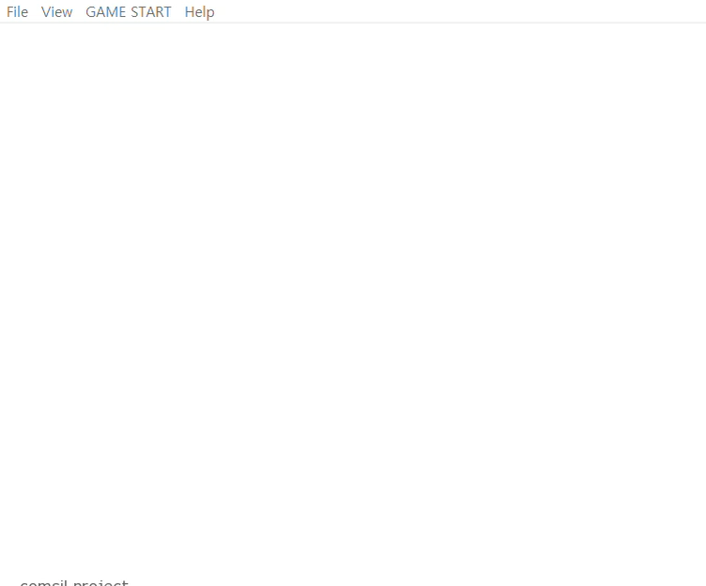
실행결과 : 영상
BFSMODE
DFSMODE

Slide 10
느낀 점과 한계점 및 개선사항
느낀 점 : 공간 복잡도와 시간 복잡도 사이의 상충관계를 체험할 수 있는 기회가 되었다. 그때 그때 필요한 계산을 하는 것도 좋지만, 같은 계산이 자주 반복될 때가 있다. 이럴 때는 미리 계산해 적절한 자료구조에 담는다면, 공간 복잡도가 증가할 수 있겠지만, 시간 복잡도를 감소시킬 수가 있어 유리한 전략일 수 있다는 점을 느꼈다.
한계점 및 개선 사항 : 원래는 안경 말고도 더 많은 아이템들을 추가한 게임으로 만들고 싶었다. 망치로 벽을 깨부수거나 하는 것들을 생각했지만, 시간 부족으로 구현하지 못했다. 또 커스텀 모드를 통해 캐릭터를 직접 움직이는 기능, 단계 별로 난이도를 높여서 게임처럼 구현하고 싶었지만, 그러지 못했다는 아쉬움이 남는다. 판다의 움직임 또한 그저 이미지가 움직이는 것이 아닌 걸어가는 모션을 취할 수 있도록 구현하고 싶었지만 그러지 못했다는 아쉬움이 남는다.

